Slide 1

14/10/26
  Proyecto Capstone
  PsicoHábitos-IA.
Integrantes:
Yosvani Pérez
Vanessa Arias
Profesor : Aldo Martinez Ordenes

Slide 2
Índice
  Introducción
  Solución Propuesta
  Sprints
  Casos de Uso
  Historias de Usuario
  Mapa Tecnológico/Arquitectura
  Modelo De Datos
  PsicoHábitos-IA Funcional
  Conclusión

Slide 3
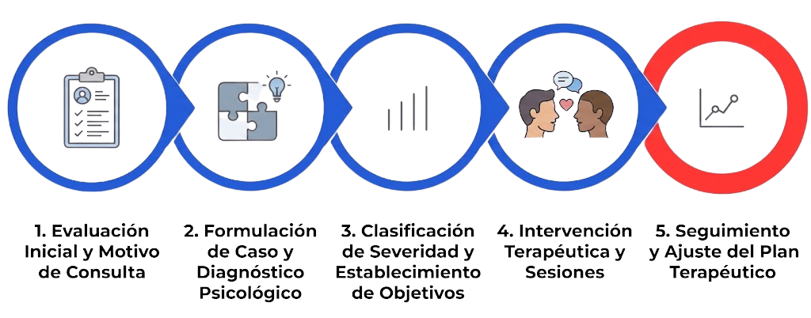
Introducción
  Desde la pandemia, la salud mental es una preocupación creciente en Chile.
  Entre una sesión y otra, el psicólogo casi no tiene información de cómo vive el paciente su proceso.

Slide 4


Psicólogo
Solución propuesta
App móvil para pacientes y psicólogos:
Paciente
Psicólogo
  Registra cada día cómo se siente en seis hábitos: sueño, alimentación, estrés, ejercicio, hidratación y ansiedad.
  Conversa con H.O.P.E., un agente de IA que le sugiere ejercicios, respiraciones y otras alternativas que no involucran medicación.
  Revisa en un dashboard los hábitos de cada paciente, con gráficos, promedios y filtros por rango de fechas.
  Consulta las conversaciones de sus pacientes con H.O.P.E., con su consentimiento.

Slide 5
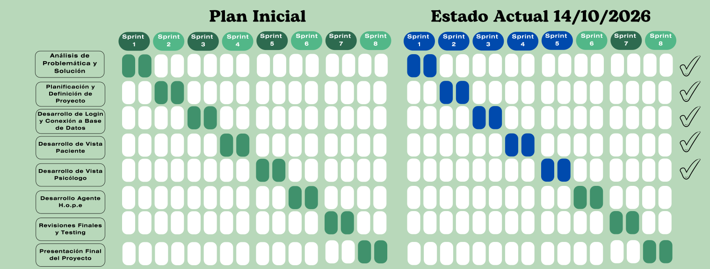
Sprints

Slide 6
  Cambios en el Proyecto
El proyecto no sufrió ningún tipo de reducción en su desarrollo, solo fue creciendo en funcionalidades a medida de este mismo.
Agregados:
  Registro de citas para el psicólogo y conexión directa al paciente.
  Página de calendario para consultar futuras citas en el perfil del Psicólogo.
  Cambio rápido de perfil de psicólogo y paciente para aquellos psicólogos que sean también pacientes en la App.
  Sistema de suscripción íntegro en la App (Activo e Inactivo).
  Página de recursos clínicos para el paciente y para futuras recomendaciones de H.o.p.e

Slide 7
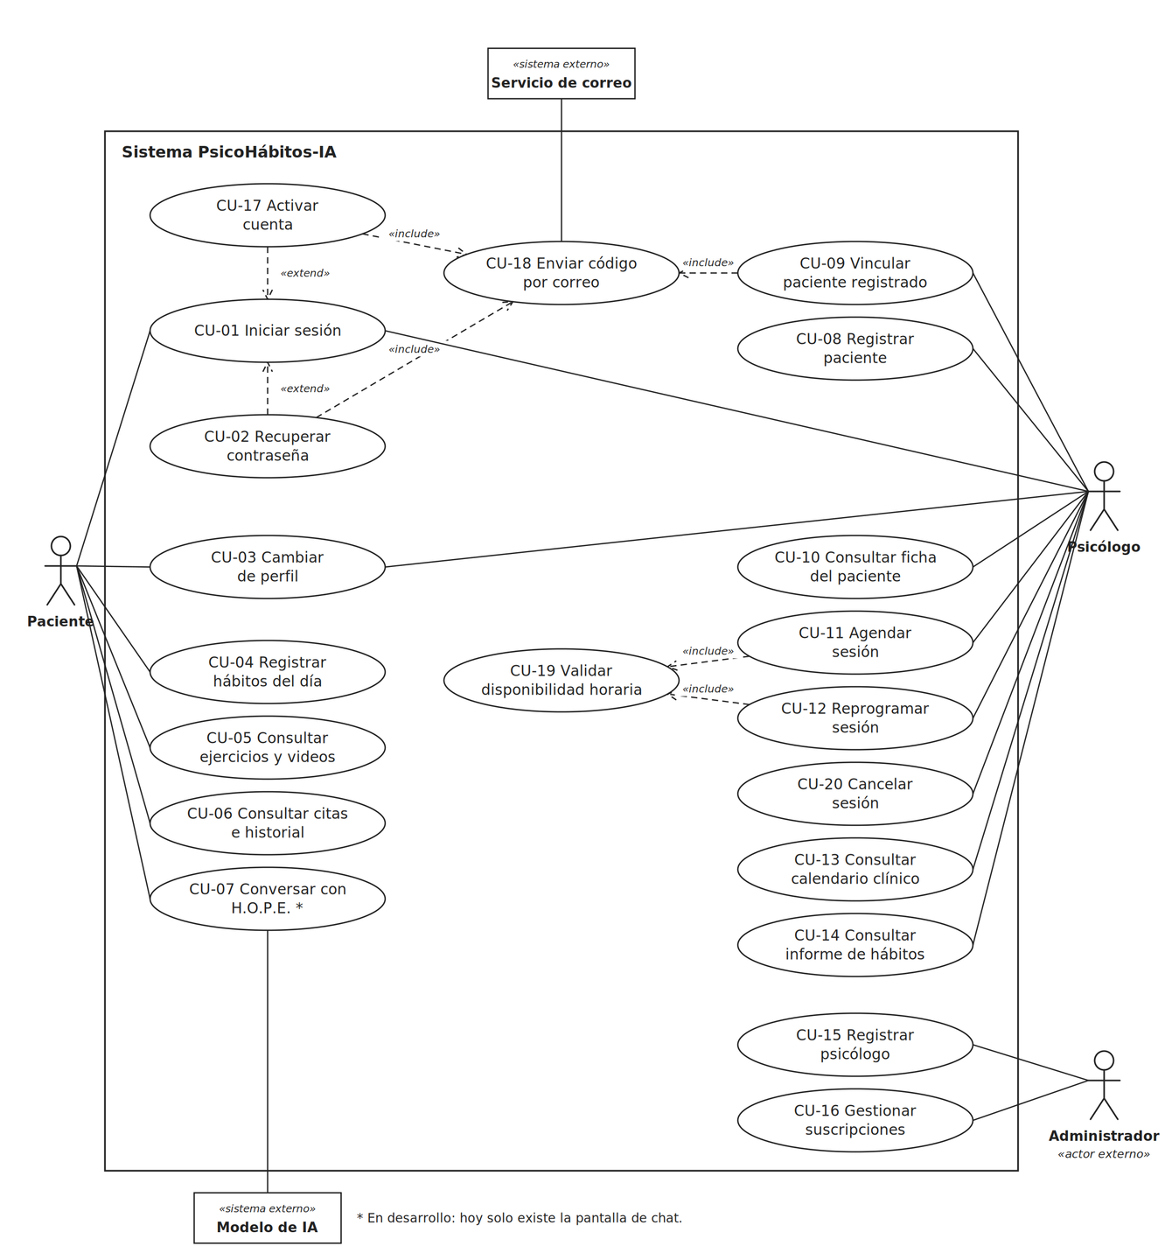
Casos
  de Uso

Slide 8
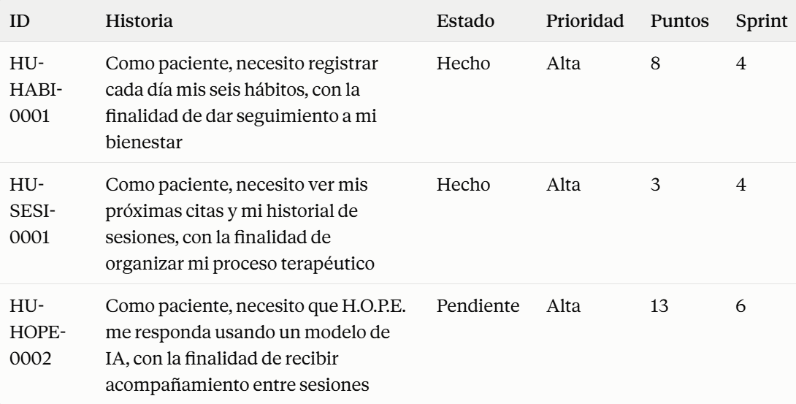
  Historias de usuario paciente

Slide 9
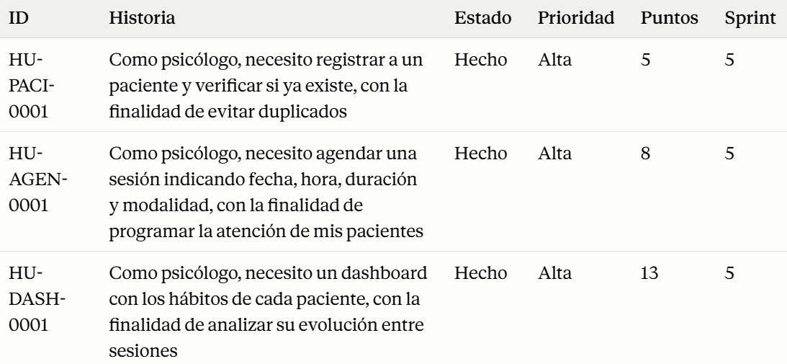
  Historias de usuario psicólogo

Slide 10
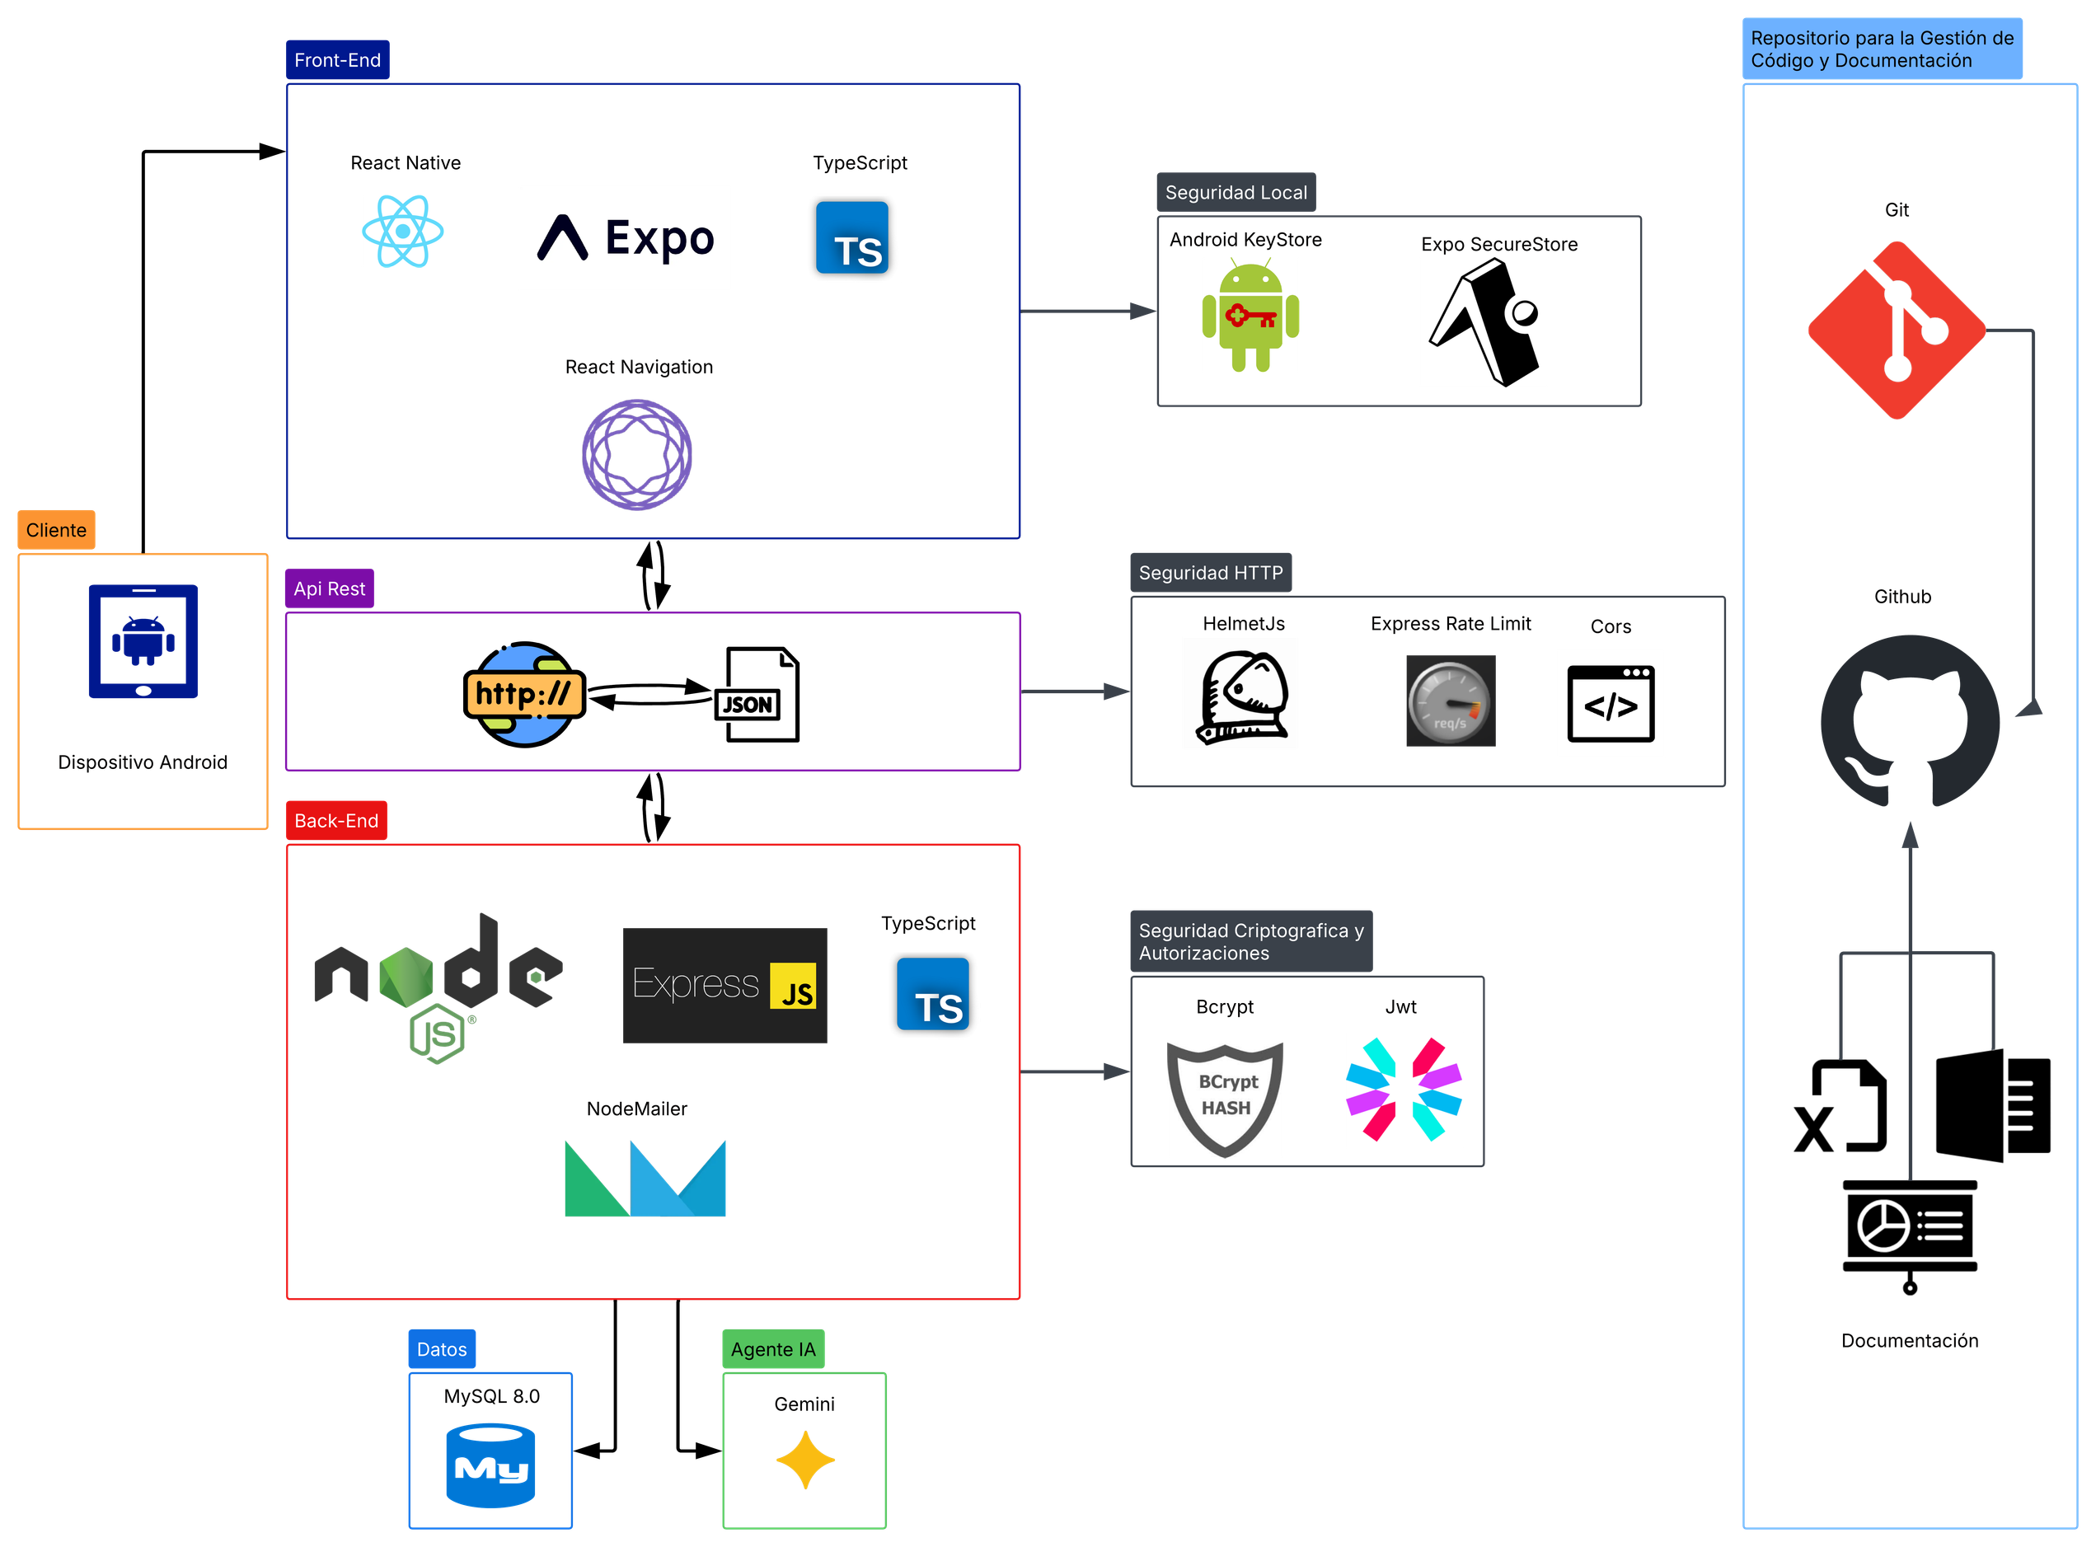
  Mapa Tecnológico

Slide 11
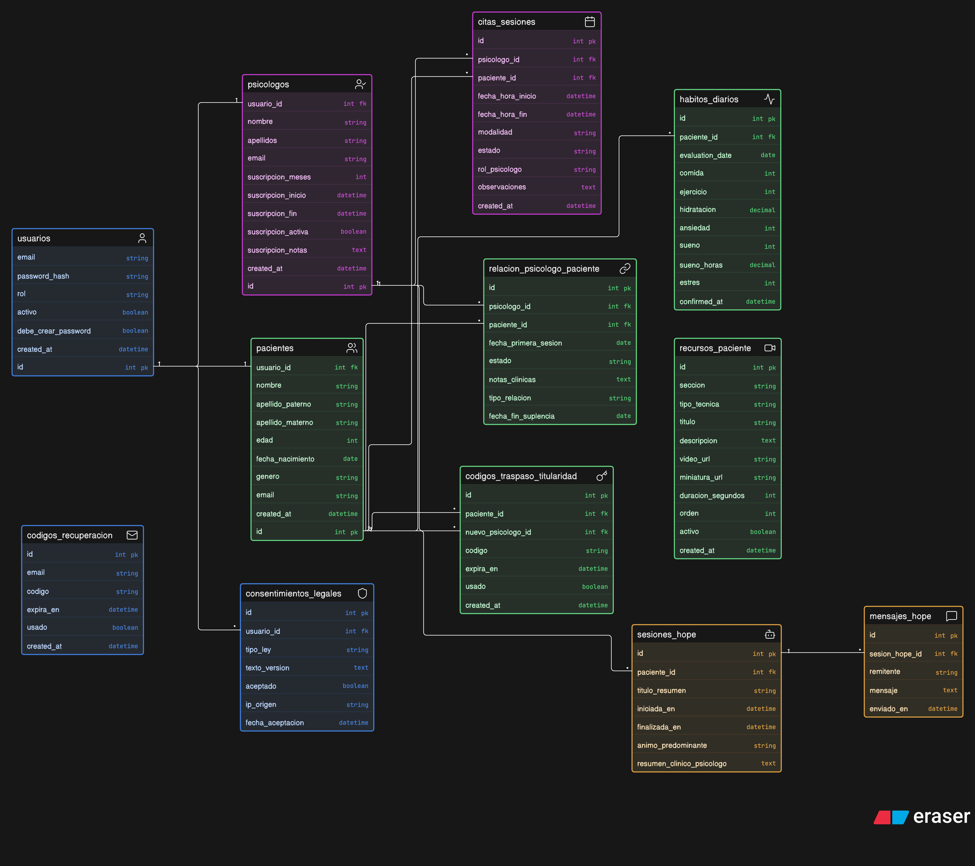
Modelo
de Datos

Slide 12
  PsicoHábitos-IA
1. Login al Módulo Paciente con credenciales:
  Correo: yalfaro145@gmail.com
  Contraseña: Psico123@
- Comprobar registro de hábitos y registrar nuevos
- Ver pantalla de historial de citas
- Ver pantalla de recursos (En desarrollo)
2. Cambiar al Módulo Psicólogo desde el perfil
- Ir a página de pacientes y comprobar paciente Yanad
- Comprobar hábitos y sus distintos filtros
- Comprobar registro de pacientes nuevos y ya registrados en la app

Slide 13
  Conclusión
Podemos concluir que Psicohabitos-IA no solo esta tomando el rumbo acorde segun los sprints estimados, sino que a través de estos crece en funcionalidades y mejoras.
Esto principalmente debido a las buenas practicas llevadas a cabo por el grupo de trabajo
y la dedicación en el proyecto.

